Slide 1
LİSELERE GEÇİŞ SINAVI TERCİH İŞLEMLERİ SUNUMU

Slide 2
İçerik
LGS
Liseler Nasıl Öğrenci Alıyor?
Tercih İşlemleri
Yerel Yerleştirme (Adrese Dayalı Sistemle Alan Liseler)
Merkezi Yerleştirme (LGS Puanı İle Alan Liseler)
Yetenek Sınavıyla Alan Liseler
Örnek Tercih İşlemleri

Slide 3
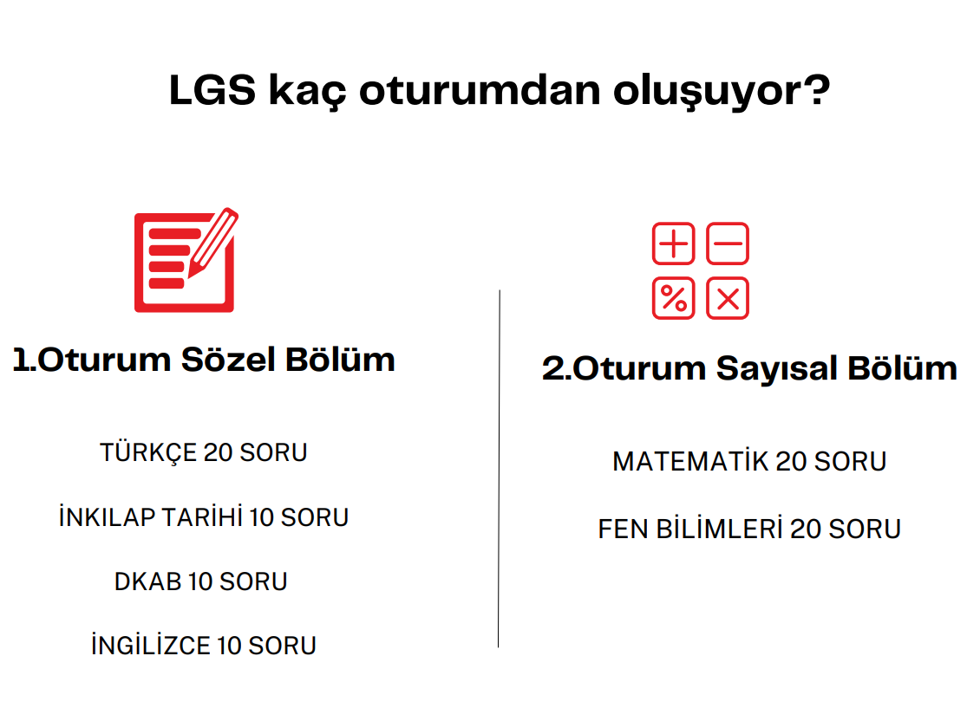
lgs
2017/2018 Eğitim Öğretim yılında uygulamaya koyulan 8. sınıftan mezun olacak olan ve isteyen öğrencilerin girdiği bir sınav sistemidir.

Slide 4
Liseler nasıl öğrenci alıyor ?
Merkezi Yerleştirme
(LGS Puanı İle)
Yerel Yerleştirme
(Adrese Dayalı Sistem İle)
Yetenek Sınavı ile

Slide 5
TERCİH işlemleri
Tercih işlemi öğrenci ve velisi tarafından https://e-okul.meb.gov.tr internet adresinden veya herhangi bir ortaokul/imam hatip ortaokulu müdürlüğünden yapılabilecektir. Yapılan tercihler mutlaka ilgili okul müdürlüklerine onaylatılacaktır.

Slide 6
TERCİH İŞLEMLERİ
Sınava giren ve merkezî sınav puanına (LGS Puanı) sahip olan öğrenciler dâhil tüm öğrenciler yerel yerleştirme ile öğrenci alan okul tercihinde bulunmak zorundadır. Yerel yerleştirme ile öğrenci alan okullar ekranından tercih yapılmaması durumunda, öğrencilere Merkezi Sınavla Öğrenci Alan Okullar ile Pansiyonlu Okullar tercih ekranı açılmayacaktır. Yani öğrenci öncelikle Yerel yerleştirme ile alan okullardan tercih yapmak zorundadır.

Slide 7
TERCİH İŞLEMLERİ
Öğrenciler;
1-Merkezî sınav puanı ile öğrenci alan okullar ,
2-Yerel yerleştirme ile öğrenci alan okullar,
3- Pansiyonlu okullar ,
olmak üzere 3 (üç) grupta tercih yapabileceklerdir.

Slide 8
YEREL YERLEŞTİRME (ADRESE DAYALI SİSTEMLE ALAN LİSELER)
Adrese dayalı sistemle alan liseler, tercih kılavuzunda yerel yerleştirme ile alan liseler olarak geçmektedir.
Adrese dayalı sistemle alan liselere kayıt olmak için o liselerin kayıt alanı içerisinde bulunulması gerekmektedir. Yani öğrencinin ikamet adresinin o lisenin kayıt alanı içerisinde bulunması gerekir.
LGS puanı ile alan liseler dışında kalan tüm liseler Adrese Dayalı Olarak öğrenci almaktadır.

Slide 9
ADRESE DAYALI SİSTEMLE ALAN LİSELER
Adrese dayalı sistemle alan liseler LGS puanıyla veya herhangi bir sınavla alım yapmamaktadır. Tercih zamanı adrese dayalı olarak tercih edilebilecek liselerin listesi öğrencinin tercih ekranında karşısına çıkar. Öğrenci bu liselerden tercihlerini oluşturur.
Adrese dayalı sistemde okulların belirli bir kontenjanı bulunmaktadır. Öğrencilerin çoğu bazen belirli bir liseyi tercih etmek istemekte ve bu liselerin belirli bir kontenjanı olduğundan tercih eden her öğrenciyi alamamaktadır. Bu durumdan kaynaklı olarak adrese dayalı sistemde öğrencilerin alımında;
1- Öğrencinin Ortaokul Başarı Puanının Yüksekliği – OBP ( 6.Sınıf, 7.Sınıf ve 8.Sınıf yıl sonu ortalamaları )
2- OBP puanı eşit olması durumunda sırayla 8,7 ve 6. sınıf puanlarına bakılarak öğrenci alınmaktadır.

Slide 10
TERCİH İŞLEMLERİ
Öğrenciler, ilk olarak Yerel Yerleştirme İle Öğrenci Alan Okullar ekranından tercih yapacaklardır.
Yerel Yerleştirmede tercihlerinden ilk 3 (üç) okulu Kayıt Alanından seçmek kaydıyla öğrenciler en fazla 5 (beş) okul tercihinde bulunabileceklerdir.
Yapılan tercihlerde aynı okul türünden (Anadolu Lisesi, Meslekî ve Teknik Anadolu Lisesi, Anadolu İmam Hatip Lisesi) en fazla 3 (üç) okul seçilebilecektir.

Slide 11
Tercih işlemleri
YEREL TERLEŞTİRME (5 TERCİH)
KAYIT ALANI
KOMŞU KAYIT ALANI
DİĞER
Öğrenci için ikamet adresinin bulunduğu Kayıt Alanında yer alan okulları belirtir.
( 3 Tercih )
Öğrenci için ikamet adresine göre Komşu Kayıt Alanında yer alanlar okulları belirtir.
Öğrenci için ikamet adresi ve Komşu Kayıt Alanında yer almayan okulları belirtir.

Slide 12
TERCİH İŞLEMLERİ
Öğrenciler, “Kayıt Alanı” ile belirtilen Kayıt Alanındaki Okulları seçmesi halinde bir liseye Yerleştirilmede öncelikli olacaktır. “Komşu Kayıt Alanında” veya “Diğer” okulları seçmesi halinde o Kayıt Bölgesindeki öğrenciler yerleştikten sonra yerleşeceğinden, BU DURUMU GÖZ ÖNÜNDE BULUNDURMALIDIRLAR.

Slide 13
TERCİH İŞLEMLERİ
Yerel Yerleştirme ile öğrenci alan okullar için tercihlerini yaparak kayıt işlemini tamamlayan öğrenciler için öğrenci sınava girdiyse merkezi sınavla öğrenci alan okullar için açılacaktır. Öğrenci sınava girmediyse bu ekran öğrenciye açılmayacaktır.
Sınava giren bir öğrenci Merkezî Sınavla Öğrenci Alan Okullar ekranından en fazla 10 (on) okul tercihinde bulunabileceklerdir.
Pansiyonlu Okullar tercih ekranından da en fazla 5 (beş) okul olmak üzere toplamda 20 okul tercihinde bulunabilecektir.

Slide 14
MERKEZİ YERLEŞTİRME
(LGS puanıyla alan liseler)
Tercih sisteminde LGS puanıyla alan liselere merkezi yerleştirme ile alan liseler denir. Öğrenci sınavla alan bir okula gitmek istiyorsa LGS sınavına girmesi gerekir.
LGS puanı ile öğrenci tercih yaparken adres kısıtlaması olmaksızın ülkemizdeki istediği liseyi tercih edebilir.
Ceyhan’da;
Eczacı Bahattin Sevinç Erdinç Fen Lisesi
Ticaret Borsası Sosyal Bilimler Lisesi
Zeynep Sağır Anadolu Lisesi
Ceyhan Anadolu Lisesi
Heydar Aliyev Mesleki ve Teknik Anadolu Lisesi (1 sınıf- Kimya Teknolojisi Bölümü)
Ceyhan Mesleki ve Teknik Anadolu Lisesi (2 sınıf-Elektrik-Elektronik Teknolojisi Alanı)
Ceyhan Kız Anadolu İmam Hatip Lisesi (2 Sınıf-Fen ve Sosyal Bilimler Programı) Sınavla almaktadır.

Slide 15
YETENEK SINAVIYLA ALAN LİSELER
Yetenek sınavıyla alan liseler spor liseleri ve güzel sanatlar liseleridir.
Bu liselere başvuruda adres şartı aranmaz.
Yetenek sınavıyla alan liseler LGS tercihlerinden önce sınava nasıl başvurulacağı, başvuru için gerekli evrakları içeren bir duyuru yayınlar.
Duyuru doğrultusunda öğrenciler gerekli belgeleri hazırlayarak girmek istediği lisesinin müdürlüğüne elden teslim eder.
Öğrenciler başvuru yaptıktan sonra, başvurdukları okulda yetenek sınavına tabi tutulurlar. Bu sınavdan aldıkları puanın %70’i ve Ortaokul Başarı Puanının %30’u toplanarak bir puan elde edilir. Puanlar yukarıdan aşağı sıralanarak kontenjana göre yerleştirme işlemi yapılır.

Slide 16
LGS TERCİHLERİ NASIL YAPILACAK ?
YERLEŞTİRME İŞLEMLERİ
İlk adımda öğrenci sınava girsin yada girmesin,5 tane yerel yerleştirme tercihi yapar.
Bu yerel yerleştirme tercihlerinden 3 tanesi kayıt alanında olmalı ve aynı lise türünden 3’ten fazla tercih yapılamaz.
Ardından öğrenci 10 tane merkezi yerleştirme ile alan okul tercihi yapar.
1
2
3

Slide 17
LGS TERCİHLERİ NASIL YAPILACAK ?
YERLEŞTİRME İŞLEMLERİ
Tercihlerini kaydeder ve okul müdürüne onaylatır.
Tercih süresi bitene kadar tercihler değişebilir fakat okul müdürüne tekrar onaylatılmalıdır.
Öğrenci herhangi bir okula yerleşemezse Yerleştirmeye Esas Nakil İşlemi haftalarında tekrar tercih yapabilecektir. Bu süreçte an fazla 3 tercih yapma hakkına sahiptir.
4
5
6

Slide 18
TERCİH İŞLEMLERİ
Her nakil döneminde; Merkezî Sınav Puanı ile öğrenci alan okullar için en fazla 3 (üç), yerel yerleştirmeyle öğrenci alan okullar için en fazla 3 (üç), pansiyonlu okullar için de en fazla 3 (üç) okul tercihi yapılabilecektir.
Yerel yerleştirme ile öğrenci alan okullara tercihte bulunan ve ilk yerleştirmede tercihine yerleşen öğrencilerin, yerleştirmeye esas nakil tercih dönemlerinde Kayıt Alanından okul ve farklı tür tercih etme zorunluluğu bulunmayacaktır.
Tercihlerine yerleşemeyen öğrenciler, yerleştirmeye esas nakil tercihlerinde ilk 2 (iki) okulu Kayıt Alanından seçmek kaydıyla en fazla 3 (üç) okul tercihinde bulunabileceklerdir. Yapılan tercihlerde aynı okul türünden (Anadolu Lisesi, Meslekî ve Teknik Anadolu Lisesi, Anadolu İmam Hatip Lisesi) en fazla 2 (iki) okul seçilebilecektir.

Slide 19
TERCİH İŞLEMLERİ
Sınavla ve yerel yerleştirme ile öğrenci alan okullardan hiçbirine yerleşemeyen öğrenciler il/ilçe öğrenci yerleştirme ve nakil komisyonlarına başvurmaları halinde yerel yerleştirme ile öğrenci alan okullardan kontenjan durumları uygun olan okullara kılavuzda belirtilen tarihler doğrultusunda komisyonca yerleştirme başvuruları alınıp öğrencilerin yerleştirmeleri yapılacaktır.
İlköğretim programını tamamlayan özel eğitim ihtiyacı olan öğrencilerden kaynaştırma yoluyla eğitim alacak öğrenciler, geçerli “Engelli Sağlık Kurulu Raporu” ve Ortaöğretim kademesine yönelik “Özel Eğitim Değerlendirme Kurulu Raporu” doğrultusunda ikamet adresleri, engel durumu ve özellikleri dikkate alınarak il/ilçe öğrenci yerleştirme ve nakil komisyonu kararı ile takvim doğrultusunda yerleştirilecektir.

Slide 20
Okul Adı | 2023 Taban Puanı | Yüzdelik Dilimi
Adana Fen Lisesi | 488,705 | 0,41
Seyhan Borsa İstanbul Fen Lisesi | 482,906 | 1,02
Adana Anadolu Lisesi | 475,224 | 2,08
Çeas Anadolu Lisesi | 469,379 | 3,07
İsmail Safa Özler Anadolu Lisesi | 465,939 | 3,7
Kozan Fen Lisesi | 459,713 | 4,84
Adana Ticaret Odası Anadolu Lisesi | 452,547 | 6,07
Çukurova Sungurbey Anadolu Lisesi | 450,467 | 6,38
Ceyhan Eczacı Bahattin-Sevinç Erdinç Fen Lisesi | 444,126 | 7,55
Ceyhan Şehit Zeynep Sağır Anadolu Lisesi | 394,125 | 16,39
Ceyhan Ticaret Borsası Sosyal Bilimler Lisesi | 342,717 | 27,47
Ceyhan Anadolu Lisesi | 331,381 | 30,42
Heydar Aliyev Mesleki Ve Teknik Anadolu Lisesi | 256,944 | 56,16
Ceyhan Kız Anadolu İmam Hatip Lisesi | 179,325 | 96,99

Slide 21
Örnek Tercih İşlemleri
Okul Adı | Kayıt Alanı | 2023 Taban OBP
Borsa İstanbul Ceyhan Anadolu Lisesi | Kayıt Alanında | 90,3673
Mehmet Orhun Yaylacı Anadolu Lisesi | Kayıt Alanında | 83,3852
Şaban Üçgül ve Kardeşleri Mesleki ve Teknik Anadolu Lisesi | Kayıt Alanında | 81,7065
Altı Ocak Mesleki ve Teknik Anadolu Lisesi | Kayıt Alanında | 54,206
Kasım Garipoğlu Anadolu Lisesi | Kayıt Alanında | 50,1317
Toros Tarım Anadolu Lisesi | Kayıt Alanında | 48,1865
Anadolu İmam Hatip Lisesi | Kayıt Alanında | 28,226
İlbeyli-Beyteks Mesleki ve Teknik Anadolu Lisesi | Kayıt Alanında | 38,7655
Halil Çiftçi Anadolu Lisesi | Komşu Kayıt Alanında | 80,0387
Yaltır Kardeşler Mesleki ve Teknik Anadolu Lisesi | Komşu Kayıt Alanında | 70,5359
Çakabey Mesleki ve Teknik Anadolu Lisesi | Diğer Kayıt Alanında | 83,4005

Slide 22
Öğrenci | Puanı | Yüzdelik Dilim | Okul Başarı Puanı
A Öğrencisi | 455 | 5,01 | 96
B Öğrencisi | 311 | 38 | 86
C Öğrencisi | - | - | 65

Slide 23
Öğrenci | Puanı | Yüzdelik Dilim | Okul Başarı Puanı
A Öğrencisi | 455 | 5,01 | 96
Yerel Yerleştirme İle Tercih Örnek 1
1 | Borsa İstanbul Ceyhan Anadolu Lisesi | Kayıt Alanında
2 | Mehmet Orhun Yaylacı Anadolu Lisesi | Kayıt Alanında
3 | Kasım Garipoğlu Anadolu Lisesi | Kayıt Alanında
4 | Anadolu İmam Hatip Lisesi | Kayıt Alanında
5
Yerel Yerleştirme İle Tercih Örnek 2
1 | Borsa İstanbul Ceyhan Anadolu Lisesi | Kayıt Alanında
2 | Mehmet Orhun Yaylacı Anadolu Lisesi | Kayıt Alanında
3 | Şaban Üçgül ve Kardeşleri Mesleki ve Teknik Anadolu Lisesi | Kayıt Alanında
4 | Halil Çiftçi Anadolu Lisesi | Komşu Kayıt Alanında
5 | Yaltır Kardeşler Mesleki ve Teknik Anadolu Lisesi | Komşu Kayıt Alanında

Slide 24
Öğrenci | Puanı | Yüzdelik Dilim | Okul Başarı Puanı
A Öğrencisi | 455 | 5,01 | 96
Merkezi Yerleştirme İle Tercih
1 | Adana Fen Lisesi
2 | Seyhan Borsa İstanbul Fen Lisesi
3 | Adana Anadolu Lisesi
4 | Kozan Fen Lisesi
5 | Adana Ticaret Odası Anadolu Lisesi
6 | Çukurova Sungurbey Anadolu Lisesi
7 | Ceyhan Eczacı Bahattin-Sevinç Erdinç Fen Lisesi
8 | Ceyhan Şehit Zeynep Sağır Anadolu Lisesi
9 | Ceyhan Ticaret Borsası Sosyal Bilimler Lisesi
10 | Ceyhan Anadolu Lisesi

Slide 25
Öğrenci | Puanı | Yüzdelik Dilim | Okul Başarı Puanı
B Öğrencisi | 311 | 38 | 86
Yerel Yerleştirme İle Tercih Örnek 2
1 | Borsa İstanbul Ceyhan Anadolu Lisesi | Kayıt Alanında
2 | Mehmet Orhun Yaylacı Anadolu Lisesi | Kayıt Alanında
3 | Kasım Garipoğlu Anadolu Lisesi | Kayıt Alanında
4 | Şaban Üçgül ve Kardeşleri Mesleki ve Teknik Anadolu Lisesi | Kayıt Alanında
5 | Yaltır Kardeşler Mesleki ve Teknik Anadolu Lisesi | Komşu Kayıt Alanında
Yerel Yerleştirme İle Tercih Örnek 2
1 | Şaban Üçgül ve Kardeşleri Mesleki ve Teknik Anadolu Lisesi | Kayıt Alanında
2 | Altı Ocak Mesleki ve Teknik Anadolu Lisesi | Kayıt Alanında
3 | Kasım Garipoğlu Anadolu Lisesi | Kayıt Alanında
4
5

Slide 26
Öğrenci | Puanı | Yüzdelik Dilim | Okul Başarı Puanı
B Öğrencisi | 311 | 38 | 86
Merkezi Yerleştirme İle Tercih
1 | Ceyhan Eczacı Bahattin-Sevinç Erdinç Fen Lisesi
2 | Ceyhan Şehit Zeynep Sağır Anadolu Lisesi
3 | Ceyhan Ticaret Borsası Sosyal Bilimler Lisesi
4 | Ceyhan Anadolu Lisesi
5 | Heydar Aliyev Mesleki Ve Teknik Anadolu Lisesi
6 | Ceyhan Kız Anadolu İmam Hatip Lisesi
7
8
9
10

Slide 27
Öğrenci | Puanı | Yüzdelik Dilim | Okul Başarı Puanı
C Öğrencisi | - | - | 65
Yerel Yerleştirme İle Tercih Örnek 3
1 | Kasım Garipoğlu Anadolu Lisesi | Kayıt Alanında
2 | Toros Tarım Anadolu Lisesi | Kayıt Alanında
3 | Altı Ocak Mesleki ve Teknik Anadolu Lisesi | Kayıt Alanında
4 | İlbeyli-Beyteks Mesleki ve Teknik Anadolu Lisesi | Kayıt Alanında
5 | Anadolu İmam Hatip Lisesi | Kayıt Alanında

